Slide 1
БАНКОВСКИЕ ГАРАНТИИ
Период 01.09.2025—07.09.2025
ОТЧЁТ ПО ЭФФЕКТИВНОСТИ
01.09.2025 — 07.09.2025

Slide 2
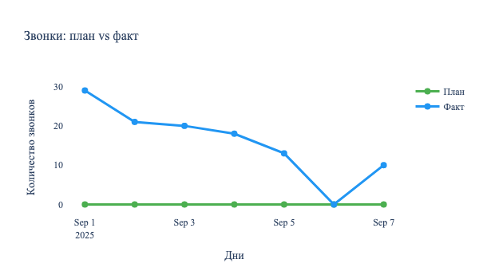
📈 ДИНАМИКА ЗВОНКОВ (НЕДЕЛЯ)
🤖 АНАЛИЗ КОМАНДЫ
За период 01.09.2025—07.09.2025 количество перезвонить по заявкам составило 111 из 164 (67,7%), что свидетельствует о высокой конверсии на этапе перезвона. Количество обработанных заявок превысило плановое значение (18 и...

Slide 3
👥 РЕЗУЛЬТАТЫ ПО МЕНЕДЖЕРАМ
Бариев
Воробьев
Шевченко
📞 10/22 • 📝 1 • 💰 100,0
📞 23/41 • 📝 3 • 💰 200,0
📞 8/8 • 📝 4 • 💰 117,0
Туробов
Романченко
тест
📞 5/7 • 📝 5 • 💰 212,0
📞 55/66 • 📝 2 • 💰 7,0
📞 10/20 • 📝 3 • 💰 10,0

Slide 4
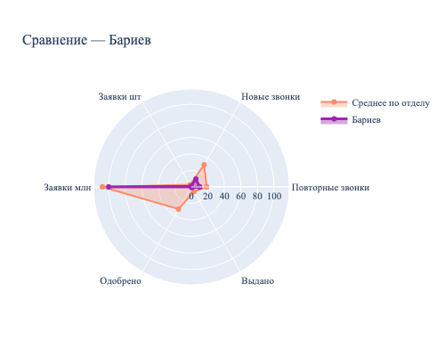
🕷️ ПРОФИЛЬ ЭФФЕКТИВНОСТИ

Slide 5
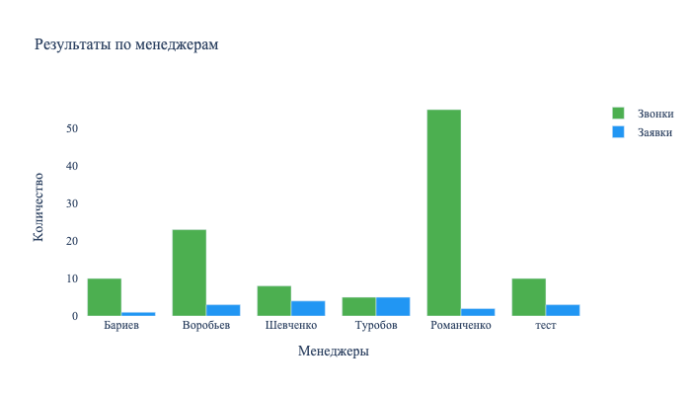
📊 СРАВНЕНИЕ КОМАНДЫ

